Slide 1
振动和波动的关系：
波动——振动的传播
振动——波动的成因
波动的种类：
机械波、电磁波、物质波

Slide 2
一 机械波的形成
作机械振动的物体（声带、乐器等）
1 波源
2 介质
能传播机械振动的媒质（空气、水、钢铁等）
注意
波是运动状态的传播，介质的质点并不随波传播.

Slide 3
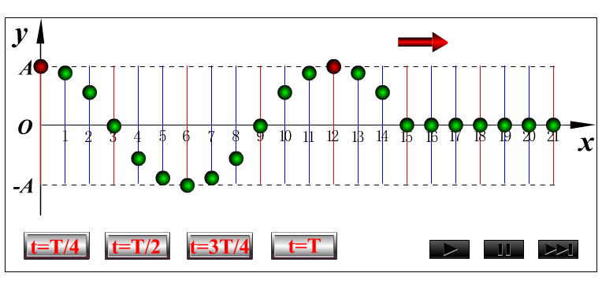
二 横波与纵波
1 横波

Slide 4
特点： 波传播方向上各点的振动方向与波传播方向垂直
2 纵波（又称疏密波）
例如：弹簧波、 声波

Slide 5
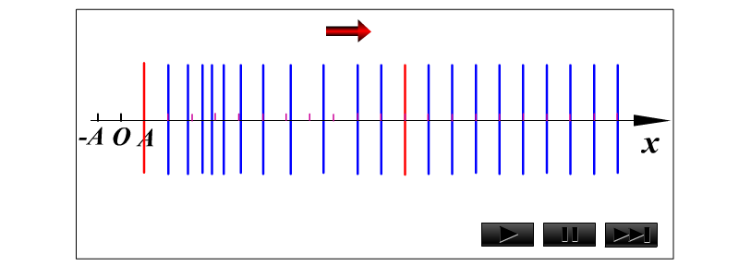
纵波
特点：质点的振动方向与波传播方向一致

Slide 6
3 复杂波
例如：地震波
特点：复杂波可分解为横波和纵波的合成
简谐波
特点：波源及介质中各点均作简谐振动
（本章研究对象）

Slide 7




三 波长 波的周期和频率 波速
1 波长
波传播方向上相邻两振动状态完全相同的质点间的距离（一完整波的长度）.
y
A
O
−
A

Slide 8

横波：相邻 波峰——波峰 波谷—— 波谷
纵波：相邻 波疏——波疏 波密——波密

Slide 9
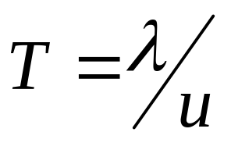


2 周期 T
波传过一波长所需的时间，或一完整波通过波线上某点所需的时间.
3 频率
单位时间内波向前传播的完整波的数目. （1 内向前传播了几个波长）

Slide 10

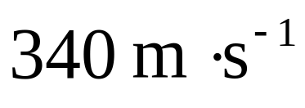
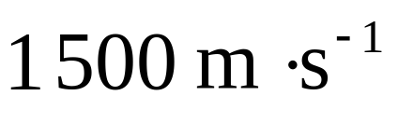
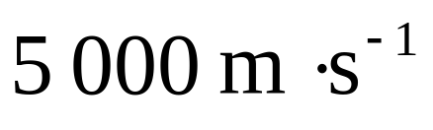
4 波速
波在介质中传播的速度
例如，声波在空气中
水 中
钢铁中
决定于介质的弹性（弹性模量）和惯性（密度）

Slide 11
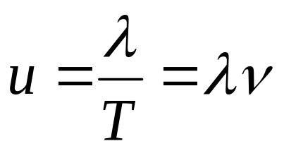
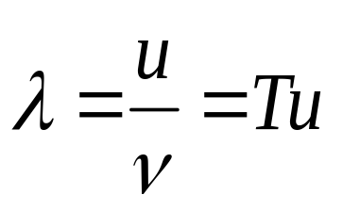
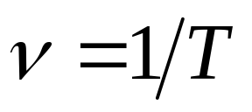
四个物理量的联系
注意
周期或频率只决定于波源的振动
波速只决定于介质的性质

Slide 12
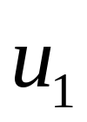
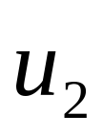
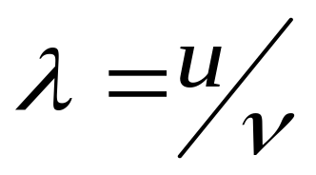
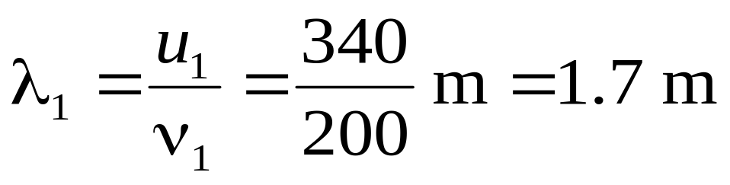
例1 在室温下，已知空气中的声速
为340 m·s⁻¹，水中的声速 为1 450 m·s⁻¹，求
频率为200 Hz和2 000 Hz 的声波在空气中
和水中的波长各为多少？
解 由 ，频率为200 Hz和2 000
Hz 的声波在
空气中的波长

Slide 13
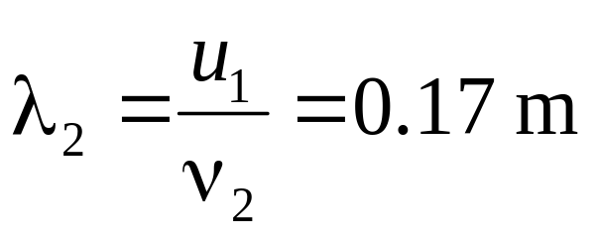
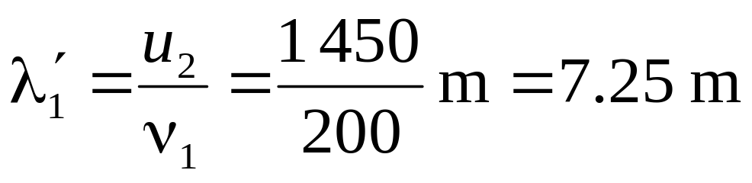
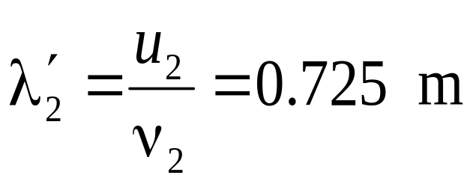
在水中的波长

Slide 14
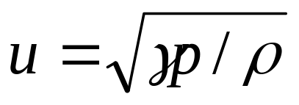


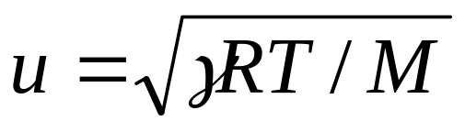
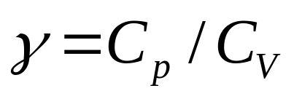




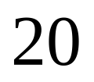
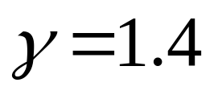
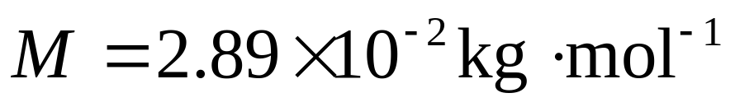
例2 假如声波在空气中的传播过程可看作绝热过程.
（1）若视空气为理想气体，试证声速 与压强 的关系为 ，与温度 的关系为 . 式中 为气体的摩尔热容之比， 为密度， 为摩尔气体常数， 为摩尔质量.
（2）求 ℃和 ℃时，空气中的声速.
（空气的 ， ）

Slide 15
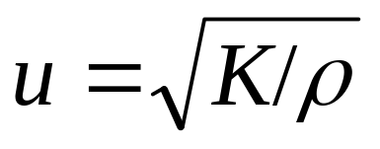

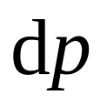
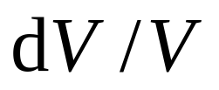
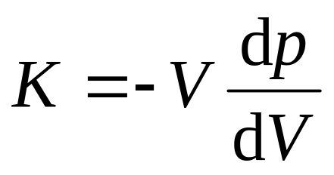
已知:绝热过程，证 ，
求 ℃， ℃时的声速
解 （1）气体中纵波波速为
式中体积模量 被定义为压强增量 与体积应变（ ）的比，即
负号表示压强增大（减小）时体积缩小（增大）

Slide 16
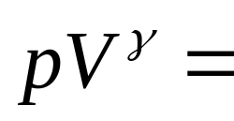
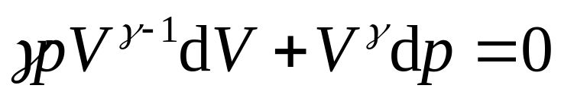
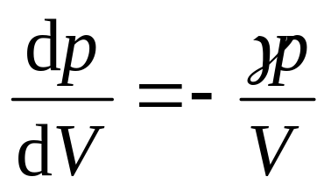
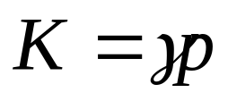
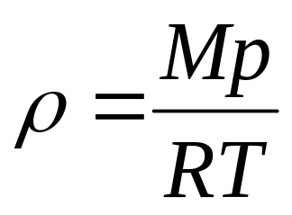
由理想气体绝热方程 常量
取微分，得
又

Slide 17
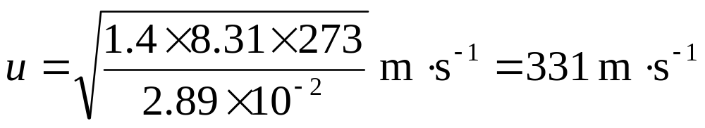
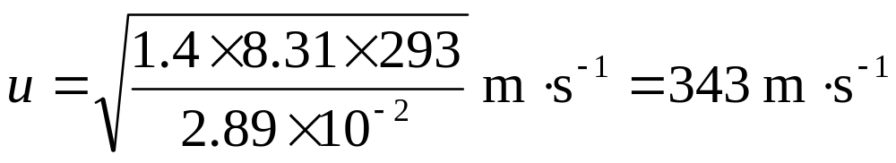
（2）
℃时空气中声速
℃时声速

Slide 18

四 波线 波面 波前
1 波射线（波线）
波的传播方向
2 波阵面（波前）
振动相位相同的点组成的面称为波阵面
任一时刻 波源最初振动状态在各方向上传到的点的轨迹. 波前是最前面的波阵面

Slide 19
性质
（1）同一波阵面上各点振动状态相同.
（2）波阵面的推进即为波的传播.
（3）各向同性介质中，波线垂直于波阵面.

Slide 20

分类（1）平面波
（2）球面波
END

